Slide 1


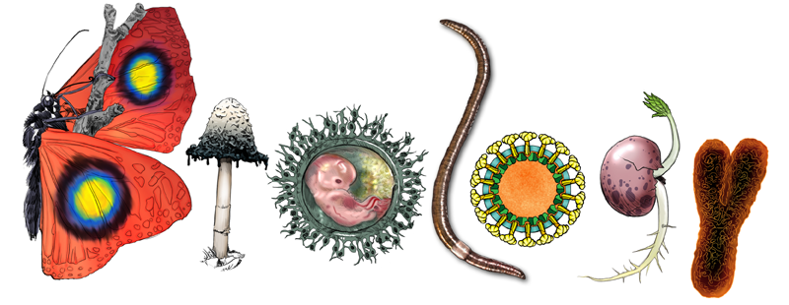


مراجعة أسئلة التحصيلي لمادة أحياء١
( الفصل 7 )
أ- أسماء الباحسين

Slide 2
أي طوائف الديدان المفلطحة التالية يعد حر المعيشة ؟
الديدان المثقبة
الديدان الشريطية
التربلاريا
غير ذلك

Slide 3
أي المخلوقات التالية يحتاج إلى وجود عائلين لإكمال دورة حياته ؟
الدودة الشوكية
البلاناريا
البلهارسيا
العلق الطبي

Slide 4
الإنسان يصاب بمرض البلهارسيا نتيجة ....
استنشاق الهواء الملوث
استخدام الحقن الملوثة
السباحة في مياة ملوثة
تناول الأكل الملوث

Slide 5
كيف تصيب دودة الاسكارس الانسان؟
المشي حافياً على تراب
شرب ماء ملوث
أكل خضروات ملوثة
السباحة في مياة ملوثة

Slide 6
حيوان أعضاءه الداخلية محاطه بغشاء وله قدم عضلية و طاحنة
السرطان
الحلزون
دودة الأرض
الإسفنج

Slide 7
حيوان الحبار يدخل الماء إلى تجويف العباءة عن طريق أنبوب يسمى ....
السرج
الحوصلة
السيفون
القانصة

Slide 8
ديدان تعمل على تحويل بقايا المواد العضوية في المحيطات
إلى ثاني أكسيد الكربون
عديدة الأشواك
الأسطوانية
العلق
المفلطحة

Slide 9
ديدان تصنف ضمن شعبة الديدان الحلقية وتساعد على استمرار سريان الدم بعد العمليات الجراحية
الدودة الشوكية
العلق الطبي
الاسكارس
البلاناريا

Slide 10

انتهت الأسئلة .. مع تمنياتي للجميع بالتوفيق

